Slide 1

Rohepööre ja veeressurss – avaliku võimu väljakutsed
Agne Aruväli
Veeosakonna nõunik
25.08.2023
Notes:
Mul on au sõna võtta tänasel seminaril rohepöörde ja veeressurssi teemal.
Kliimamuutused avaldavad mõju ka veeressurssidele ja minu ülesandeks Kliimaministeeriumi veeosakonnas on tegeleda just veevaldkonnas kliimamuutustega kohanemisega.

Slide 2
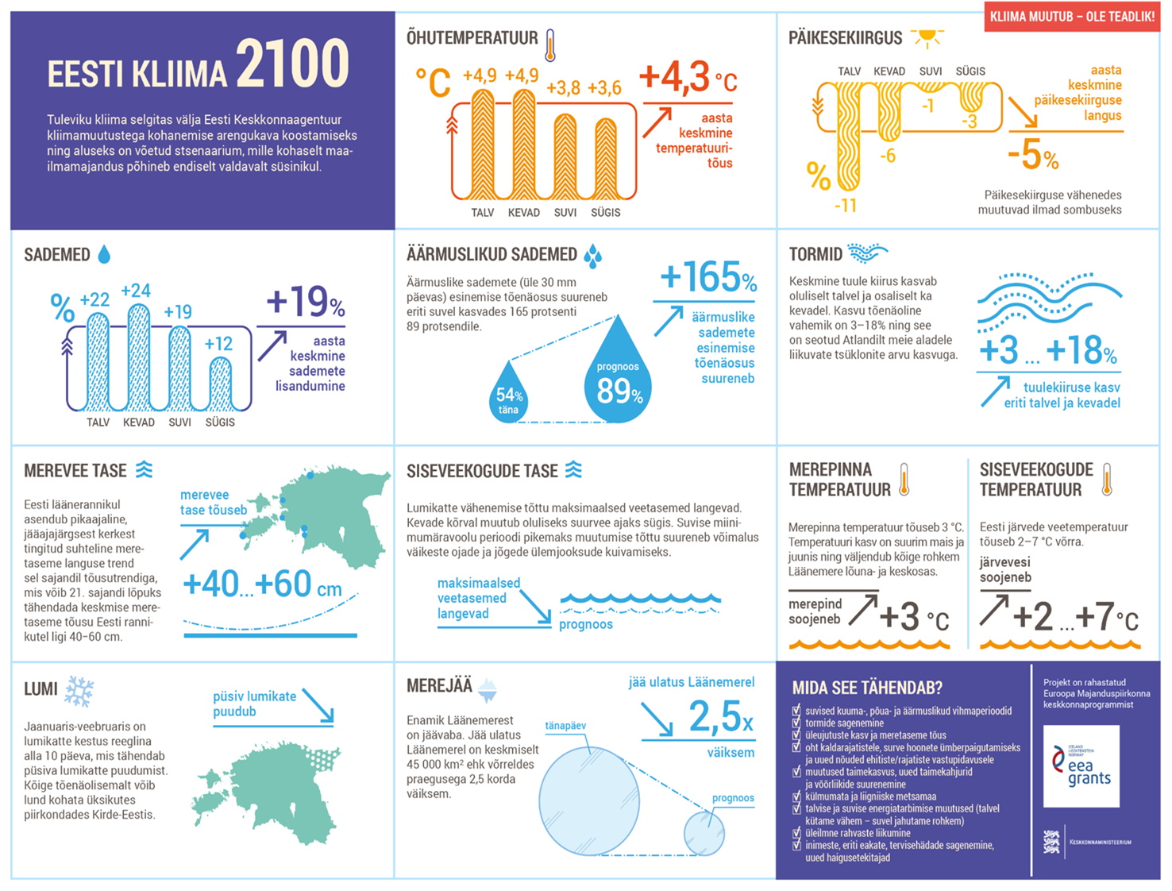

Pealkiri
Sisutekst
Notes:
Võimalikest kliimamuutuste prognoosidest on meil ühiskonnas juba pikemat aega räägitud. Viimase 12 aastaga, kui ma sellel ametikohal olen töötanud, näen ma seda, et me tunnetame neid muutusi üha enam ka omal nahal. Ilmastik on ebastabiilsem, tormid on tugevamad, tugevad sajud ja ekstreemsemad üleujutused ning suved on kuivad ja soojad. Juunikuu põud on meil kõigil veel värskelt meeles (tegelikult on isegi õigem öelda veevaene periood, sest meil on riigis kokku leppimata, mida me põua all mõtleme. Kas põud on nädal aega ilma vihmata või 1 kuu ilma vihmata?) Ja alles kevadel rääkisime me ühiskonnas ka üleujutustest. Ehk siis meil on hetki, kus meil on vett ülearu ja on hetki, kus meil jääb veest puudu.

Slide 3
Mis mõjutab veekeskkonda?
Keskkonnakasutus inimese poolt ja muutused kliimaparameetrites ning ekstreemsed ilmastikuolud mõjutavad ökosüsteemi terviklikkust ning vee kvaliteeti.
Keskkonnakasutus
  Hajukoormus – põllumajandus (toitained, maaparandus), metsandus (raie), transport jne
  Punktkoormus – heitvesi, kaevandamine, vesiviljelus, jääkreostus jne
  Veevõtust tingitud koormus – põllumajandus, ühisveevärk, tööstus, jahutusvesi, hüdroenergia, kalakasvatus jne
  Paisutamine
  Ohtlikud ained – tööstus, kaevandamine, atmosfäär, heitvesi, sademevesi jne
  Sisekoormus (ajalooline saastatus) ja võõrliigid
Kliimamuutused kutsuvad esile muutusi looduslikes süsteemides ( nt ainevahetusprotsesside kiireminemine temperatuuri tõustes, äravoolu suurenemisega toitainete ärakanne valgalast) ja võimendavad keskkonnakasutusest tulenevaid surveid.
Notes:
Vee olemasolu kuulub aga inimese põhivajaduste hulka ning on vajalik paljude majandussektorite toimimiseks ning loomulikult on ülioluline ka looduskeskkonna säilimiseks. Keskkonnakasutus inimese poolt ja muutused kliimaparameetrites ning ekstreemsed ilmastikuolud mõjutavad aga ka ökosüsteemi terviklikkust ning vee kvaliteeti.
Nt keskkonnakasutuse poole pealt mõjutab veeseisundit väga oluliselt põllumajanduslikud toitained, kaevandamine, jääkreostus, veevõtt ja paisutamine. Kliimamuutused kutsuvad jälle esile muutusi looduslikes süsteemides nt ainevahetusprotsessid kiirenevad ja kliimamuutused võimendavad ka keskkonnakasutusest tulenevaid surveid. Nt suurenenud sademete hulga tõttu kandub keskkonnast vette rohkem toitaineid ja ohtlike aineid või suvise põua ajal tekivad veekonfliktid looduse ja inimese vahel sh konfliktid erinevate veekasutajate vahel.

Slide 4
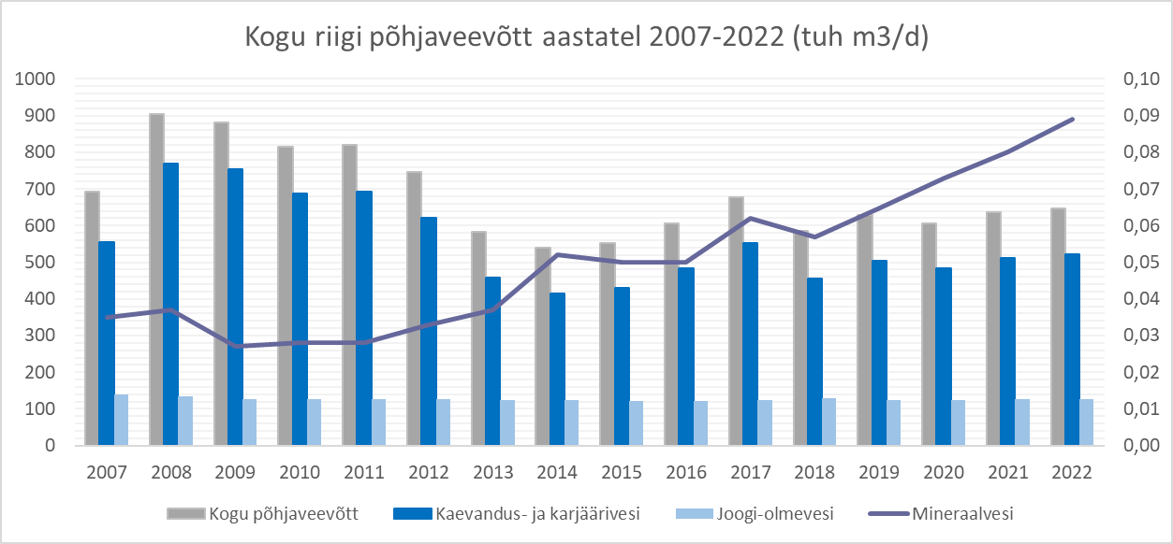
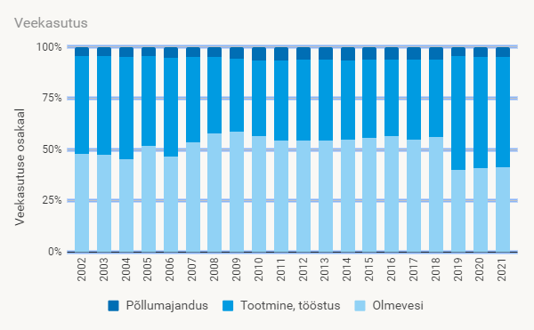
Vesi kui ressurss ja veekogumite seisund
Heas koondseisundis on 52% pinnaveekogumitest (2021.aasta seisuga).
74% põhjaveekogumitest on heas keemilises ja 94% kogumitest on heas koguselises seisundis
Kliimamuutuste kohanemiseks on vajalik, et ökosüsteemid oleksid heas seisus ja veeringe toimiks.
Notes:
Põhjavee kasutamine on maailmas viimase 50 aasta jooksul kasvanud enam kui 300%. Eestis 16.aastase perioodi jooksul on põhjaveevõtt pigem vähenenud võrreldes 2000 aastate alguse perioodiga. Samas viimaste aastate trend näitab jällegi kerget tõusutrendi. Eriti mineraalvee kasutamise osas. 16.aastatse perioodi jooksul on üldiselt vähenenud ka olmevee ja tootmiseks vajamineva vee tarbimine (siin arvestuses ma räägin juba pinnaveest ja põhjaveest kokku). See, et meil täna vett on ja, et me oleme suutnud aastatega vee vajadust koomale tõmmata läbi tehnoloogia arengu annab meile kindlasti konkurentsieelise. Samas vesi on siiani meie ühiskonna jaoks olnud iseenesest mõistetav ressurss, mille säästmise üle me oma pead väga vaevanud pole. Paraku, Eestis on 2021.aasta seisuga 26% põhjaveekogumitest ja 48% pinnaveekogumitest halvas seisus. Need veekogumid, mis on juba heas seisundis, neid tuleb hoida. Hoidmine on tegelikult tihti peale veel suurem väljakutse, sest see pole nähtav probleem. Ka Kliimamuutustega kohanemiseks on vajalik, et ökosüsteemid oleksid heas seisus ja veeringe toimiks. Me räägime palju ühiskonnas just kliimamuutuste leevendamisest aga kindlasti ei tohi ära unustada ka kliimamuutustega kohanemist.

Slide 5
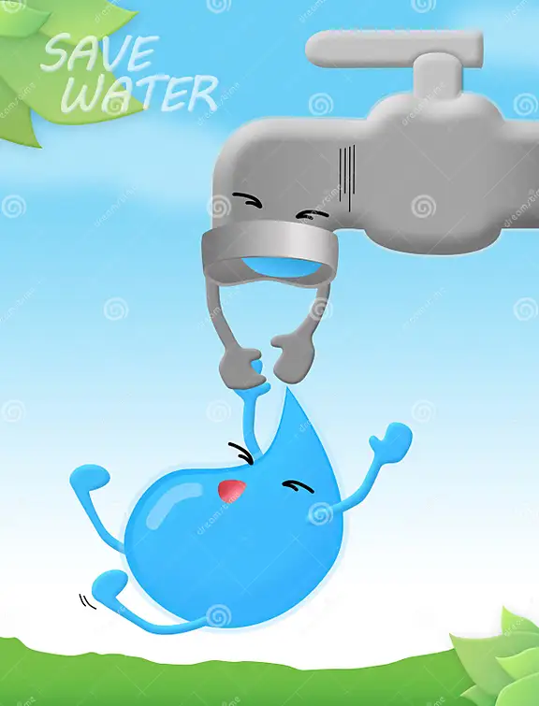
Avaliku võimu väljakutsed
Suurenev inim- ja kliimamuutuste mõju eeldab säästlikumat veekasutust ja jätkusuutlikke meetmete rakendamist.
On vaja kokku leppida, kes mida teeb ja kuidas mõistame.
Tegevuse või asustuse planeerimisel läbi mõelda vee säästmise võimalused.
Notes:
Seega on riigil oluline kõige selle eest hea seista ja oskuslik riigijuhtimine on siin võtme tähtsusega.
Suurenev inim- ja kliimamuutuste mõju eeldab kindlasti säästlikumat veekasutust ning jätkusuutlike meetmete rakendamist ja see on üks meie ühiskonna põhiväljakutseid, mille ees me seisame. On vaja kokku leppida, kes mida teeb, kes mille eest vastutab ja kuidas me olukordi mõistame. Näiteks nagu põua osas. Meil ei ole täna konkreetselt kirja midagi pandud. Aga see ei tähenda, et kui seaduses mustvalgel kõiki asju midagi kirjas pole, siis tegutseda ei saa. Saame ikka.
Ülioluline on juba tegevuse või asutuse planeerimisel läbi mõelda, millised on need tingimused mida tegevuseks vajame ja millised on need tingimused, mida antud asukoht pakub, kas me saame seda tegevust alternatiivsel viisil teostada või kas me saame vett säästlikumalt kasutada või taaskasutada. Neid võimalusi igaljuhul on ja see nõuab kindlasti meie tähelepanu, sest puhas vesi on meile eluks hädavajalik. Vee keskkonna hea seisundi eest seismine, aga ei saa ka jääda ainult riigi vastutada ja riigi eesmärgiks. Vesi on ressurss, mida me vajame kõik ja seepärast peame ka üheskoos selle eest seisma. Suur roll on siin ka kohalikel omavalitsustel, kes vastutavad ruumilise planeerimise eest. Ruumiline planeerimine on oluline instrument, millega on võimalik vähendada tekkivaid riske ja negatiivseid mõjusid ning leevendada tagajärgesid. Lisaks tunnevad kohalikud omavalitsused ka oma keskkonda kõige paremini ja on kõige lähemal seisev abistaja ja suunaja elanikele ning ettevõtetele.

Slide 6
Tänan Tähelepanu eest!
Notes:
Kokkuvõttes saab öelda, et hea pinna- ja põhjavee seisund tagab elurikkuse veekeskkonnas, suurendab oluliselt meie võimet hakkama saada kliimamuutustega, annab meie ettevõtetele konkurentsieelise ja tagab ka selle, et puhast vett jätkuks veel mitmetele põlvkondadele.
Tänan tähelepanu eest!

